Slide 1

Il supporto psicologico con EMDR in emergenza-urgenza e nei pronto soccorso
ASSOCIAZIONE EMDR ITALIA
Società scientificariconosciute dal Ministero della Salute (ai sensi del dm 2 agosto 2017 – Legge Gelli).
Comm. Dott.ssa Isabel Fernandez

Slide 2


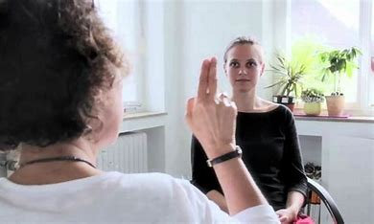

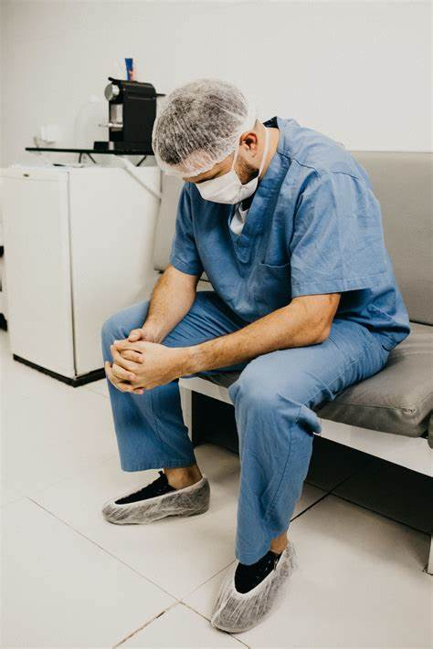
APPLICAZIONE EMDR IN EVENTI CRITICI IN PRONTO SOCCORSO
Aggressione del personale sanitario (minaccia all’integrità fisica e alla sicurezza personale).
Decessi IPEV: inattesi, prematuri, evitabili, violenti.
Esposizione a denunce per presunti errori
Trattamenti prolungati e impegnativi con esito negativo.
Assurdità, imprevedibilità e criticità degli eventi possono portare a condizioni di stress acuto, senso di impotenza o inefficacia del proprio operato, disregolazione emotiva, stati di iperattivazione e aggressività.
Incidenti stradali con molte vittime.
Notes:
2

Slide 3
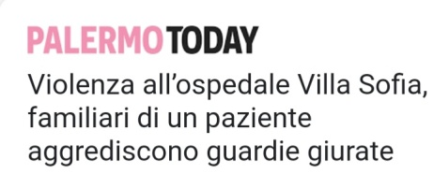
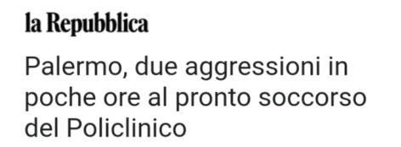
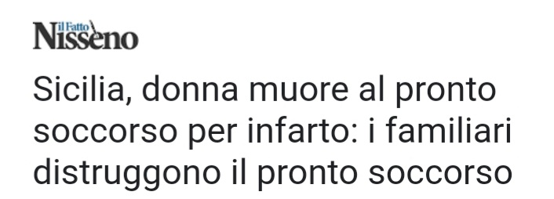
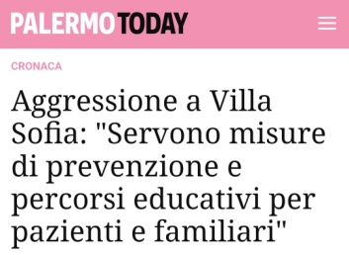
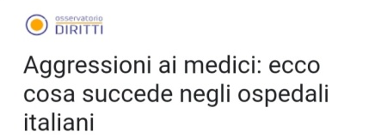
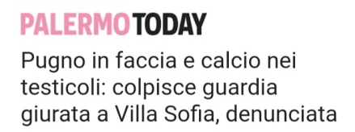
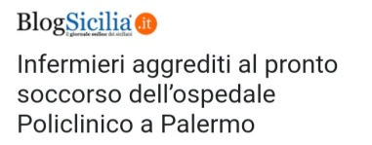

Slide 4
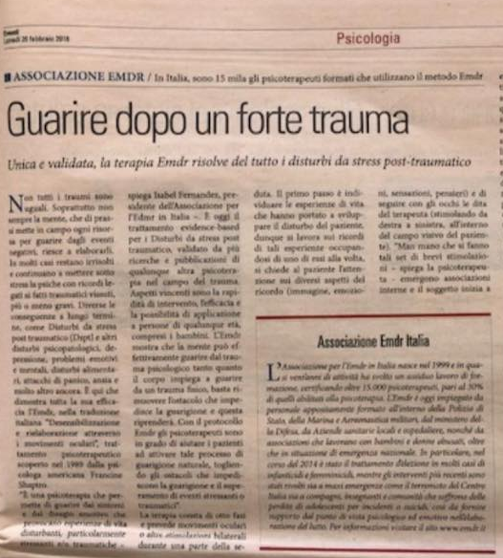
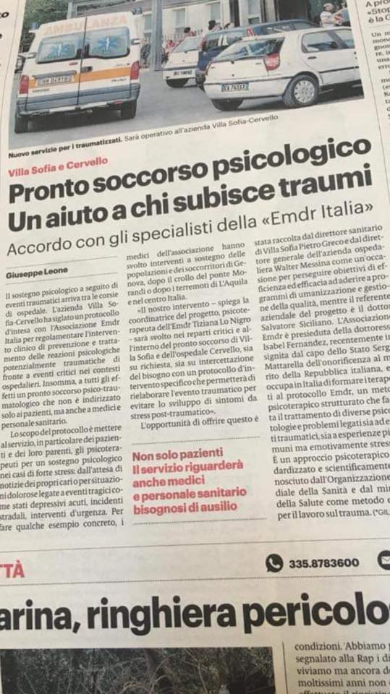

Slide 5

Destinatari dei servizi di psicologia dell’emergenza con EMDR in ospedale: operatori sanitari e ospedalieri esposti ad eventi critici (traumatizzazione vicaria, compassion fatigue, stress lavoro correlato); utenza del pronto soccorso, famigliari e caregiver
Operatori Sanitari
Vittime di terzo tipo

Slide 6
Alcuni degli ospedali dove l’EMDR viene applicato in modo strutturato e operativo (in strutture semplici e complesse di Psicologia)
Azienda ospedaliero Universitaria – Citta della salute e della scienza di Torino
Ospedale di Piacenza – Unità oncologia
Azienda Ospedaliera Universitaria di Alessandria – Sant’Antonio e S Biagio
ASST Grande Ospedale Metropolitano Niguarda – Milano - centro di Neuropsicologia cognitiva
ASST Brianza
ASST Lecco – Azienda ospedaliera A. Manzoni
Azienda Ospedaliera Ospedali Riuniti Villa Sofia-Cervello di Palermo.
Ospedale Le Molinette – Torino – Unità disturbi alimentari
Ospedale Careggi – Unità di psichiatria
Ospedale Borgo Roma – Verona
Ospedale Poma – Mantova
Ospedale San Carlo e San Paolo – Unità disturbi alimentari – Milano
Ospedale di Portogruaro (VE) – Unità di psicologia
Ospedale Seriate (BG) – Unità di psicologia
Ospedale di Reggio Emilia

Slide 7

Procedura 55 del 16/04/2018
Intervento psicologico precoce in contesti di emergenza-urgenza
Regolamentare l’intervento clinico di prevenzione e trattamento delle reazioni psicologiche potenzialmente traumatiche, con lo scopo di:
favorire l’elaborazione dell’esperienza traumatica agressioni, interventi drammatici per prevenire il consolidarsi di sintomi post-traumatici ed il burnout
rafforzare le capacità di resilienza del personale
facilitare la comunicazione fra sanitari e utenza e loro familiari.

Slide 8
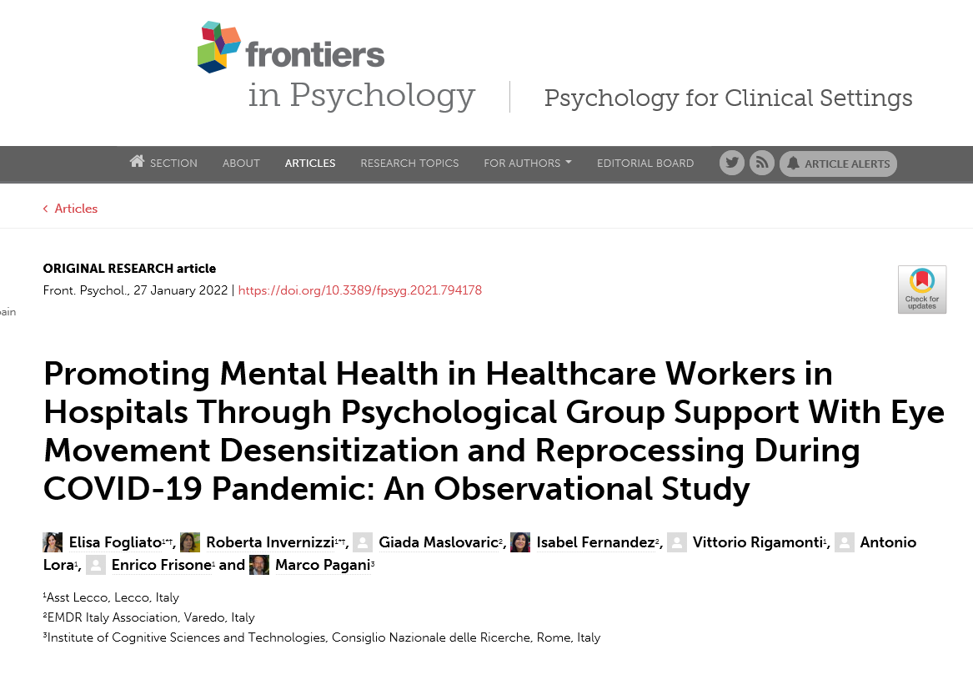
La decisione di trattare tutti gli operatoti fin dall’inizio dell’emergenza pandemica ha risposto a una scelta etica di Health Care in sanità pubblica --- Unità di Crisi Covid-19
http://journal.frontiersin.org/article/10.3389/fpsyg.2021.794178/full?&utm_source=Email_to_authors_&utm_medium=Email&utm_content=T1_11.5e1_author&utm_campaign=Email_publication&field=&journalName=Frontiers_in_Psychology&id=794178
Promoting Mental Health in HealthcareWorkers in Hospitals through Psychological Group Support with EMDR during the Coronavirus Pandemic 2019:An Observational Study
27 gennaio 2022 Frontiers in Psychology

Slide 9



STUDIO HOPE - STEP 4. Analisi del rischio per PTSD
Gli esiti positivi dell’intervento suggeriscono che il trattamento con EMDR di gruppo in emergenza può essere un percorso efficace per fornire un trattamento precoce impedendo potenzialmente lo sviluppo di più gravi sintomi di disordine da stress post traumatico.
Se il trattamento viene effettuato precocemente e tempestivamente possiamo avere una percentuale minore di operatori esposti al rischio di sviluppare un disturbo post traumatico da stress (PTSD) e burn out. Questo dato è a sostegno dell’importanza ampiamente documentata degli interventi psicologici precoci in emergenza

Slide 10
SUPPORTARE GLI OPERATORI ED IL PERSONALE SANITARIO
WHO (2013): EMDR come intervento psicologico avanzato e efficace per la gestione dei disturbi specifici legati allo stress.
Lavorare con metodologia EMDR non solo favorisce una ripresa più rapida e offre fattori di protezione per la riesposizione a eventi stressanti, ma diminuisce in maniera significativa i costi messi in bilancio per la cura del personale
1 I vantaggi di questo protocollo sono: il trattamento in gruppo può essere svolto in setting particolari, la terapia può essere effettuata in più sedute consecutive (da 1 a 3), il protocollo è facilmente adattabile ed efficace in diversi ambiti culturali; le persone vengono trattate in modo più rapido.

Slide 11
Gli interventi psicologici a favore degli Health Care Workers (HCW) non solo rappresentano una risposta all’emergenza in termini di tutela della salute mentale, favorendo gli aspetti di resilienza psicologica rispetto a una condizione di vulnerabilità ma confermano l’efficacia di un intervento precoce e tempestivo con il metodo terapeutico EMDR indicato come trattamento elettivo dall’OMS (2013).
Lo studio HOPE − condotto con l’approvazione del Comitato Etico Brianza (2020) − ha dimostrato a) una riduzione significativa dello stress peri e post−traumatico negli operatori dopo trattamento con EMDR−IGTP, b) la significatività del miglioramento clinico pre e post trattamento, ma soprattutto c) il mantenimento degli esiti del trattamento precoce nel tempo (Fogliato e Invernizzi et al., 2021).
Intervenire con la terapia EMDR non solo ha favorito una ripresa più rapida degli operatori esposti, offrendo fattori di protezione per la riesposizione a eventi stressanti, ma possiamo ipotizzare, in linea con altri studi (Mavranezouli, 2020) che possa aver anche contribuito a diminuire i costi messi in bilancio per la cura del personale.

Slide 12
Attività dello psicologo EMDR
Supportare i pazienti ricoverati, sostenere gli operatori sanitari e ospedalieri, mediando il rapporto tra operatori/pazienti e tra operatori/familiari;
Individuare elementi che producono disagio e tensioni, trovando strategie relazionali idonee nel contatto con i pazienti e i loro familiari;
Supporto ai parenti e ai caregiver . Gestione casi sociali
Supporto psicologico ai sanitari per contenere e prevenire burnout o stress da lavoro correlato, reazioni da stress acuto o PTSD;
Motivazione del personale infermieristico e medico –Identity building
Promozione di un buon clima organizzativo
Intervento sulle reazioni da stress dopo aggressioni.
Prevenire escalation per evitare aggressioni – Come comunicare Bad News

Slide 13
Vantaggi di un Intervento Precoce EMDR
Intervento breve con effetti di trattamento rapidi.
Risposta psicofisiologica di deattivazione.
Può essere somministrato in giorni consecutivi (nessun compito a casa).
Previene l’accumulo di ricordi traumatici.
Può rafforzare la resilienza in vista delle conseguenze a lungo termine.
Previene il Disturbo da Stress Post-Traumatico e altri disturbi che possono svilupparsi mesi o anni dopo.

Slide 14

“Cost-effectiveness of psychological treatments for post-traumatic stress disorder in adults”
MAVRANEZOULI ET AL.
Eye movement desensitisation and reprocessing (EMDR) appeared to be the most cost-effective intervention for adults with PTSD (with a probability of 0.34 amongst the 11 evaluated options at a cost-effectiveness threshold of £20,000/QALY), followed by combined somatic/cognitive therapies, self-help with support, psychoeducation, selective serotonin reuptake inhibitors (SSRIs), trauma-focused cognitive behavioural therapy (TF-CBT), self-help without support, non-TF-CBT and combined TF-CBT/SSRIs. Counselling appeared to be less cost-effective than no treatment. TF-CBT had the largest evidence base.
PLoS One, 2020 Apr 30;15(4):e0232245
doi: 10.1371/journal.pone.0232245

Slide 15
Supporto agli operatori sanitari
Avviene mediante contatto telefonico su numero telefonico dedicato h24 o tramite una richiesta del personale medico sanitario. Può svolgersi in PS, alla fine di un turno, ecc.
Prendersi cura di sé consente di assistere al meglio gli altri. Se si lavora in equipe, è importante prestare attenzione anche al benessere dei propri colleghi

Slide 16
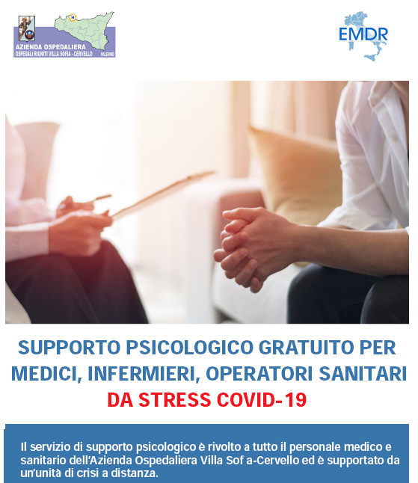
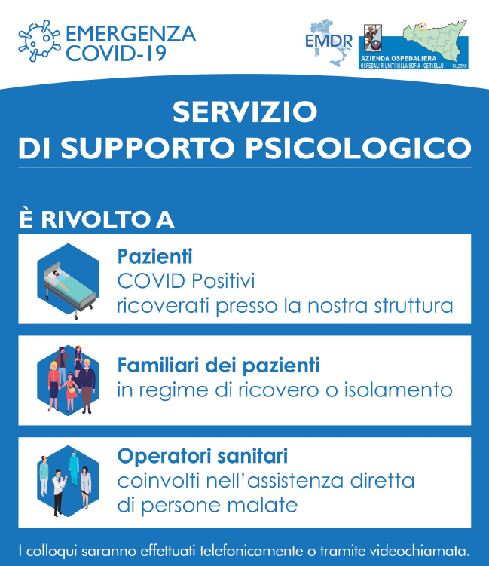

Slide 17
I Promuovere il benessere e la salute mentale nelle professioni sanitarie.
Riteniamo che una Unità di Crisi psicologi permanente rappresenti un piano strategico di risposta alle emergenze e nasce dall’esigenza di dare una risposta immediata, strutturata e coordinata in situazioni emergenziali e traumatiche e al correlato disagio psicologico nel contesto di urgenza emergenza ospedaliero.
L’intervento tempestivo con i protocolli EMDR più adeguati e efficaci - a tutela e supporto della salute mentale e del benessere degli operatori - ha dimostrato durante e dopo la pandemia la possibilità di rafforzare la loro resilienza e mitigarne la vulnerabilità.

Slide 18
I Proposte operative
- Apertura di sportelli dedicati per il personale
- Interventi dopo eventi critici (subito dopo, 1-3 incontri)
- Sportello per pazienti con somatizzazioni/attacchi di panico per togliere il carico al personale medico
- Trattamento breve e cost effective – con risparmio di tempo, risorse
- Psicologo già esistente nelle strutture oppure convenzionare. – formazione specialistica psicologi
- Formazione del personale alla comunicazione e al self-care

Slide 19
www. Emdr.it
Presidente Isabel Fernandez: 339 2775026
segreteria@emdritalia.it

